Slide 1
Thanh Nga Im-Ex JSC
Grow Global - Vươn Tầm Quốc Tế
Giới Thiệu Công Ty

Slide 2
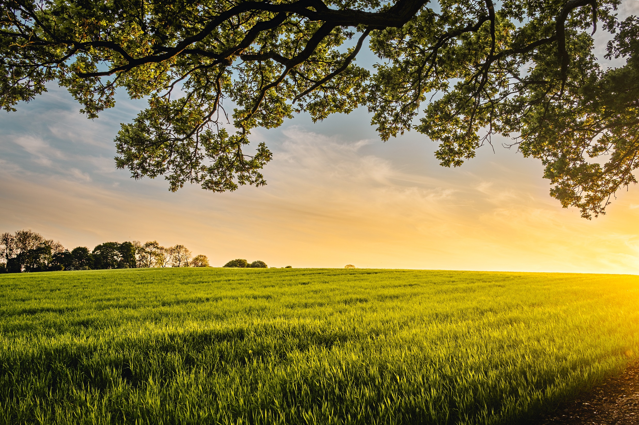
03
Giới thiệu về Thanh Nga
05
Sản phẩm của chúng tôi
13
Tính năng ưu việt của Dramm
16
Hãy chọn phân bón hữu cơ
21
Phụ lục

Slide 3
Giới Thiệu về Thanh Nga

Slide 4
04
Tầm Nhìn & Sứ Mệnh
Sứ mệnh của chúng tôi là xây dựng thương hiệu cho nông sản Việt Nam trên thị trường quốc tế
Cùng Trăn Trở
Cùng Hành Động
Tình trạng lạm dụng hoá chất trong nông nghiệp đang bóp nghẹt triển vọng xuất khẩu của doanh nghiệp Việt. Nông sản Việt Nam bị nhìn nhận là kém chất lượng và không có chỗ đứng trên thị trường thế giới. Một nước nông nghiệp mà lúa gạo, trái cây nhập khẩu tràn ngập các quầy siêu thị. Đã đến lúc phải thay đổi!
Với sứ mệnh đem các công nghệ canh tác và xử lý môi trường tiên tiến nhất trên thế giới tới Việt Nam, chúng tôi giúp khách hàng cải thiện vượt bậc chất lượng nông sản để đạt tiêu chuẩn xuất khẩu tới những thị trường khó tính nhất. Hãy cùng chúng tôi nâng cao chất lượng sản phẩm và xây dựng thương hiệu quốc gia hùng mạnh!
Vươn Tầm Quốc Tế
Vươn Tầm Quốc Tế
www.thanhngavn.com

Slide 5
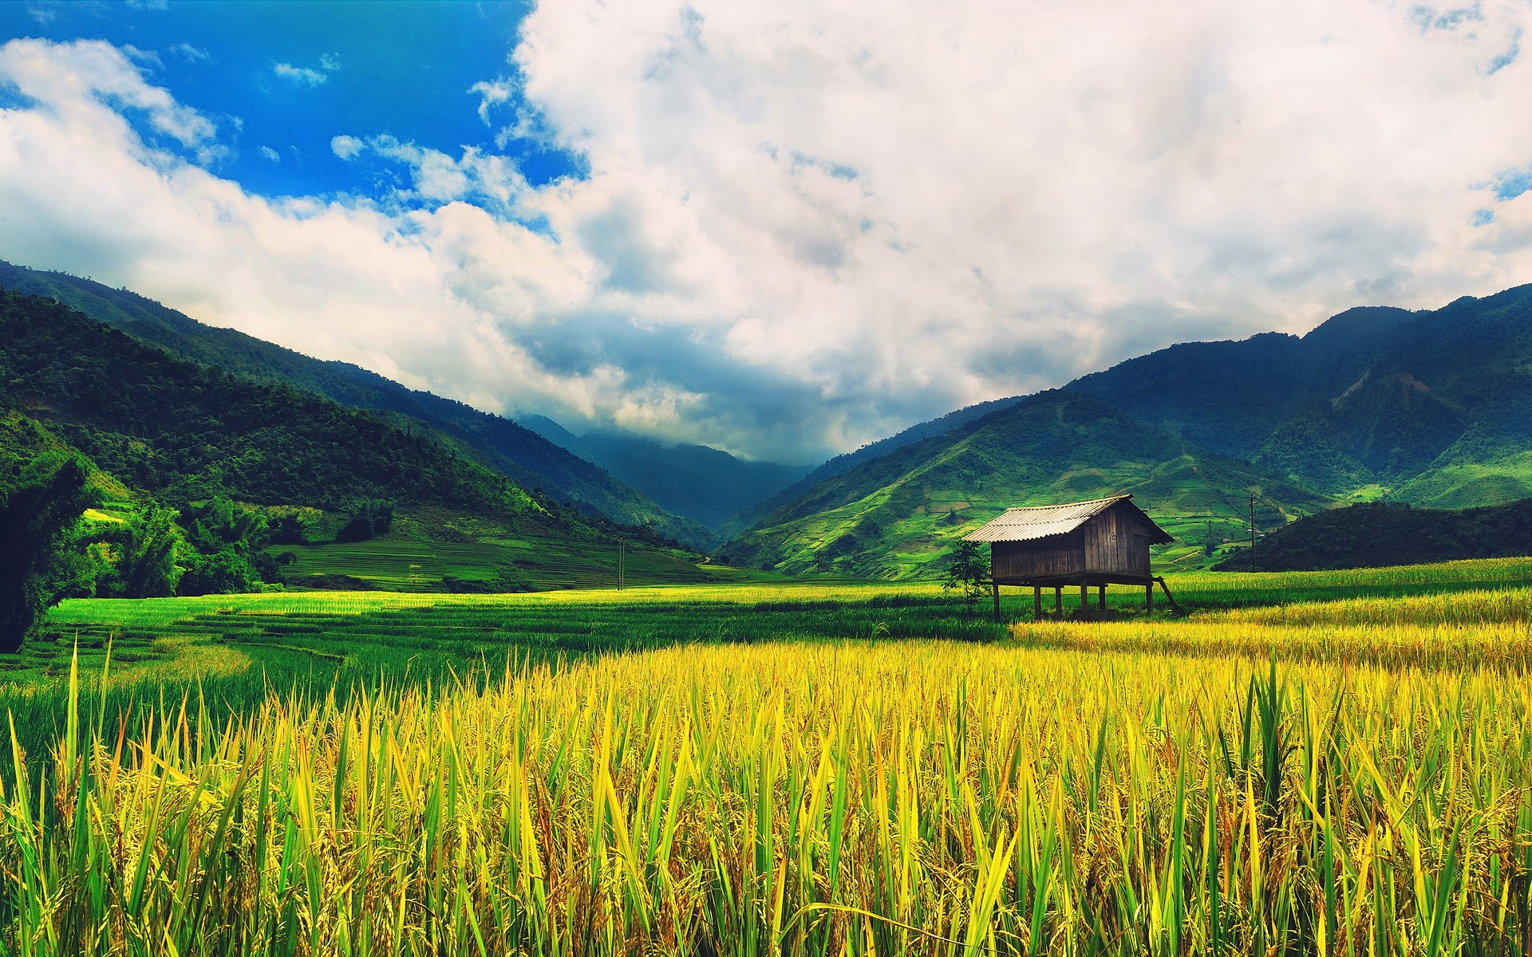
Sản Phẩm Của Chúng Tôi

Slide 6
6
Tập Đoàn DRAMM (Hoa Kỳ)
Thanh Nga là nhà phân phối độc quyền của Dramm tại Việt Nam
Tập đoàn Dramm thành lập năm 1941 tại thành phố Manitowoc, bang Wisconsin, Hoa Kỳ. Các sản phẩm phân bón và trang thiết bị nông nghiệp chất lượng cao của Dramm được sử dụng rộng rãi trên khắp Châu Mỹ, Châu Âu, Châu Úc và Châu Á.
Phân bón hữu cơ Drammatic
Hệ thống tưới tiêu và phun hóa chất
Công nghệ xử lý nước DrammWater
Thiết kế và chế tạo
Kết hợp nhiều công nghệ để lưu trữ và xử lý nước
Dụng cụ và thiết bị nhà kính chuyên nghiệp
Tổng số giải pháp xử lý nước
Sử dụng rộng rãi tại châu Mỹ, châu Âu, châu Úc, và châu Á
Sử dụng rộng rãi trên khắp Châu Mỹ, Châu Âu, Châu Úc và Châu Á
Sử dụng rộng rãi trên khắp Châu Mỹ, Châu Âu, Châu Úc và Châu Á
Vươn Tầm Quốc Tế
www.thanhngavn.com

Slide 7
7
Công Thức Phân Đạm Cá Drammatic
Các công thức phân hữu cơ từ cá cho cây trồng hữu cơ và cây trồng thường
CÔNG THỨC PHÂN DẠNG LỎNG TỪ CÁ DRAMMATIC
Hỗn Hợp Phân tích Thành phần
• Cá thuỷ phân dạng lỏng nguyên chất và axit phốt phát
• Rong biển: Ascophyllum, tảo mơ, & tảo bẹ
• Cá thuỷ phân dạng lỏng nguyên chất ổn định với axit phốt phát
• Rong biển – Ascophyllum, tảo mơ, & tảo bẹ
• Drammatic® Energizer hợp thành từ: fulvic axit, humic
• Chile Natri
Vươn Tầm Quốc Tế
www.thanhngavn.com

Slide 8
8
Chứng Nhận Hữu Cơ Quốc Tế OMRI
Vươn Tầm Quốc Tế
www.thanhngavn.com

Slide 9
9
Chứng Nhận Hữu Cơ Bộ Nông Nghiệp Mỹ
Vươn Tầm Quốc Tế
www.thanhngavn.com

Slide 10
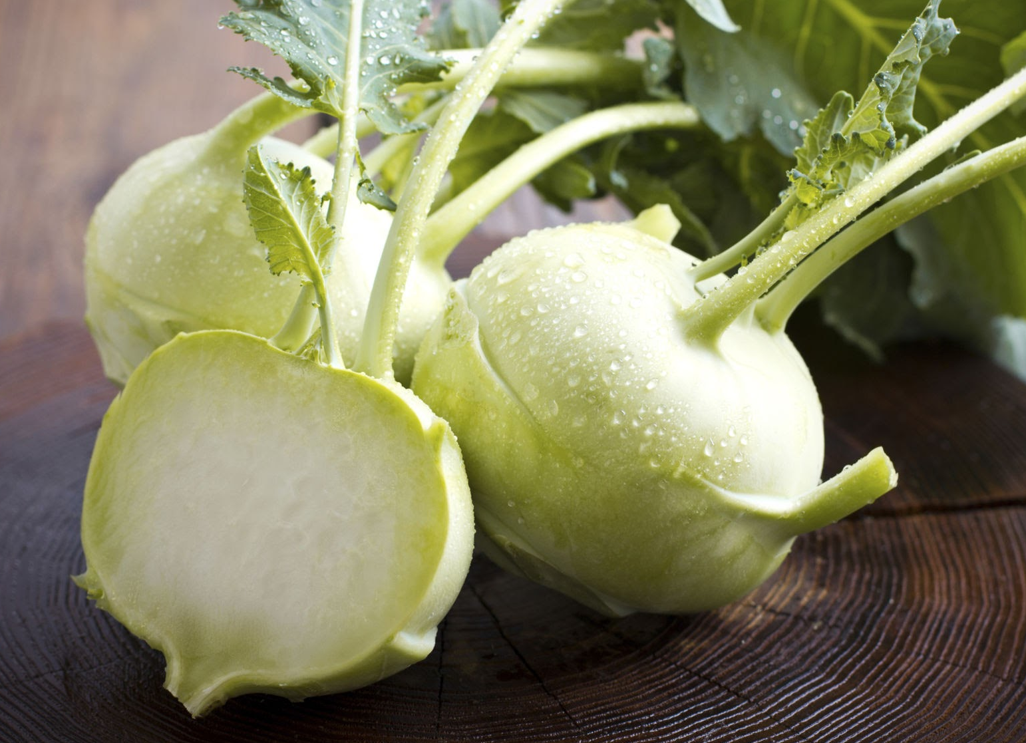
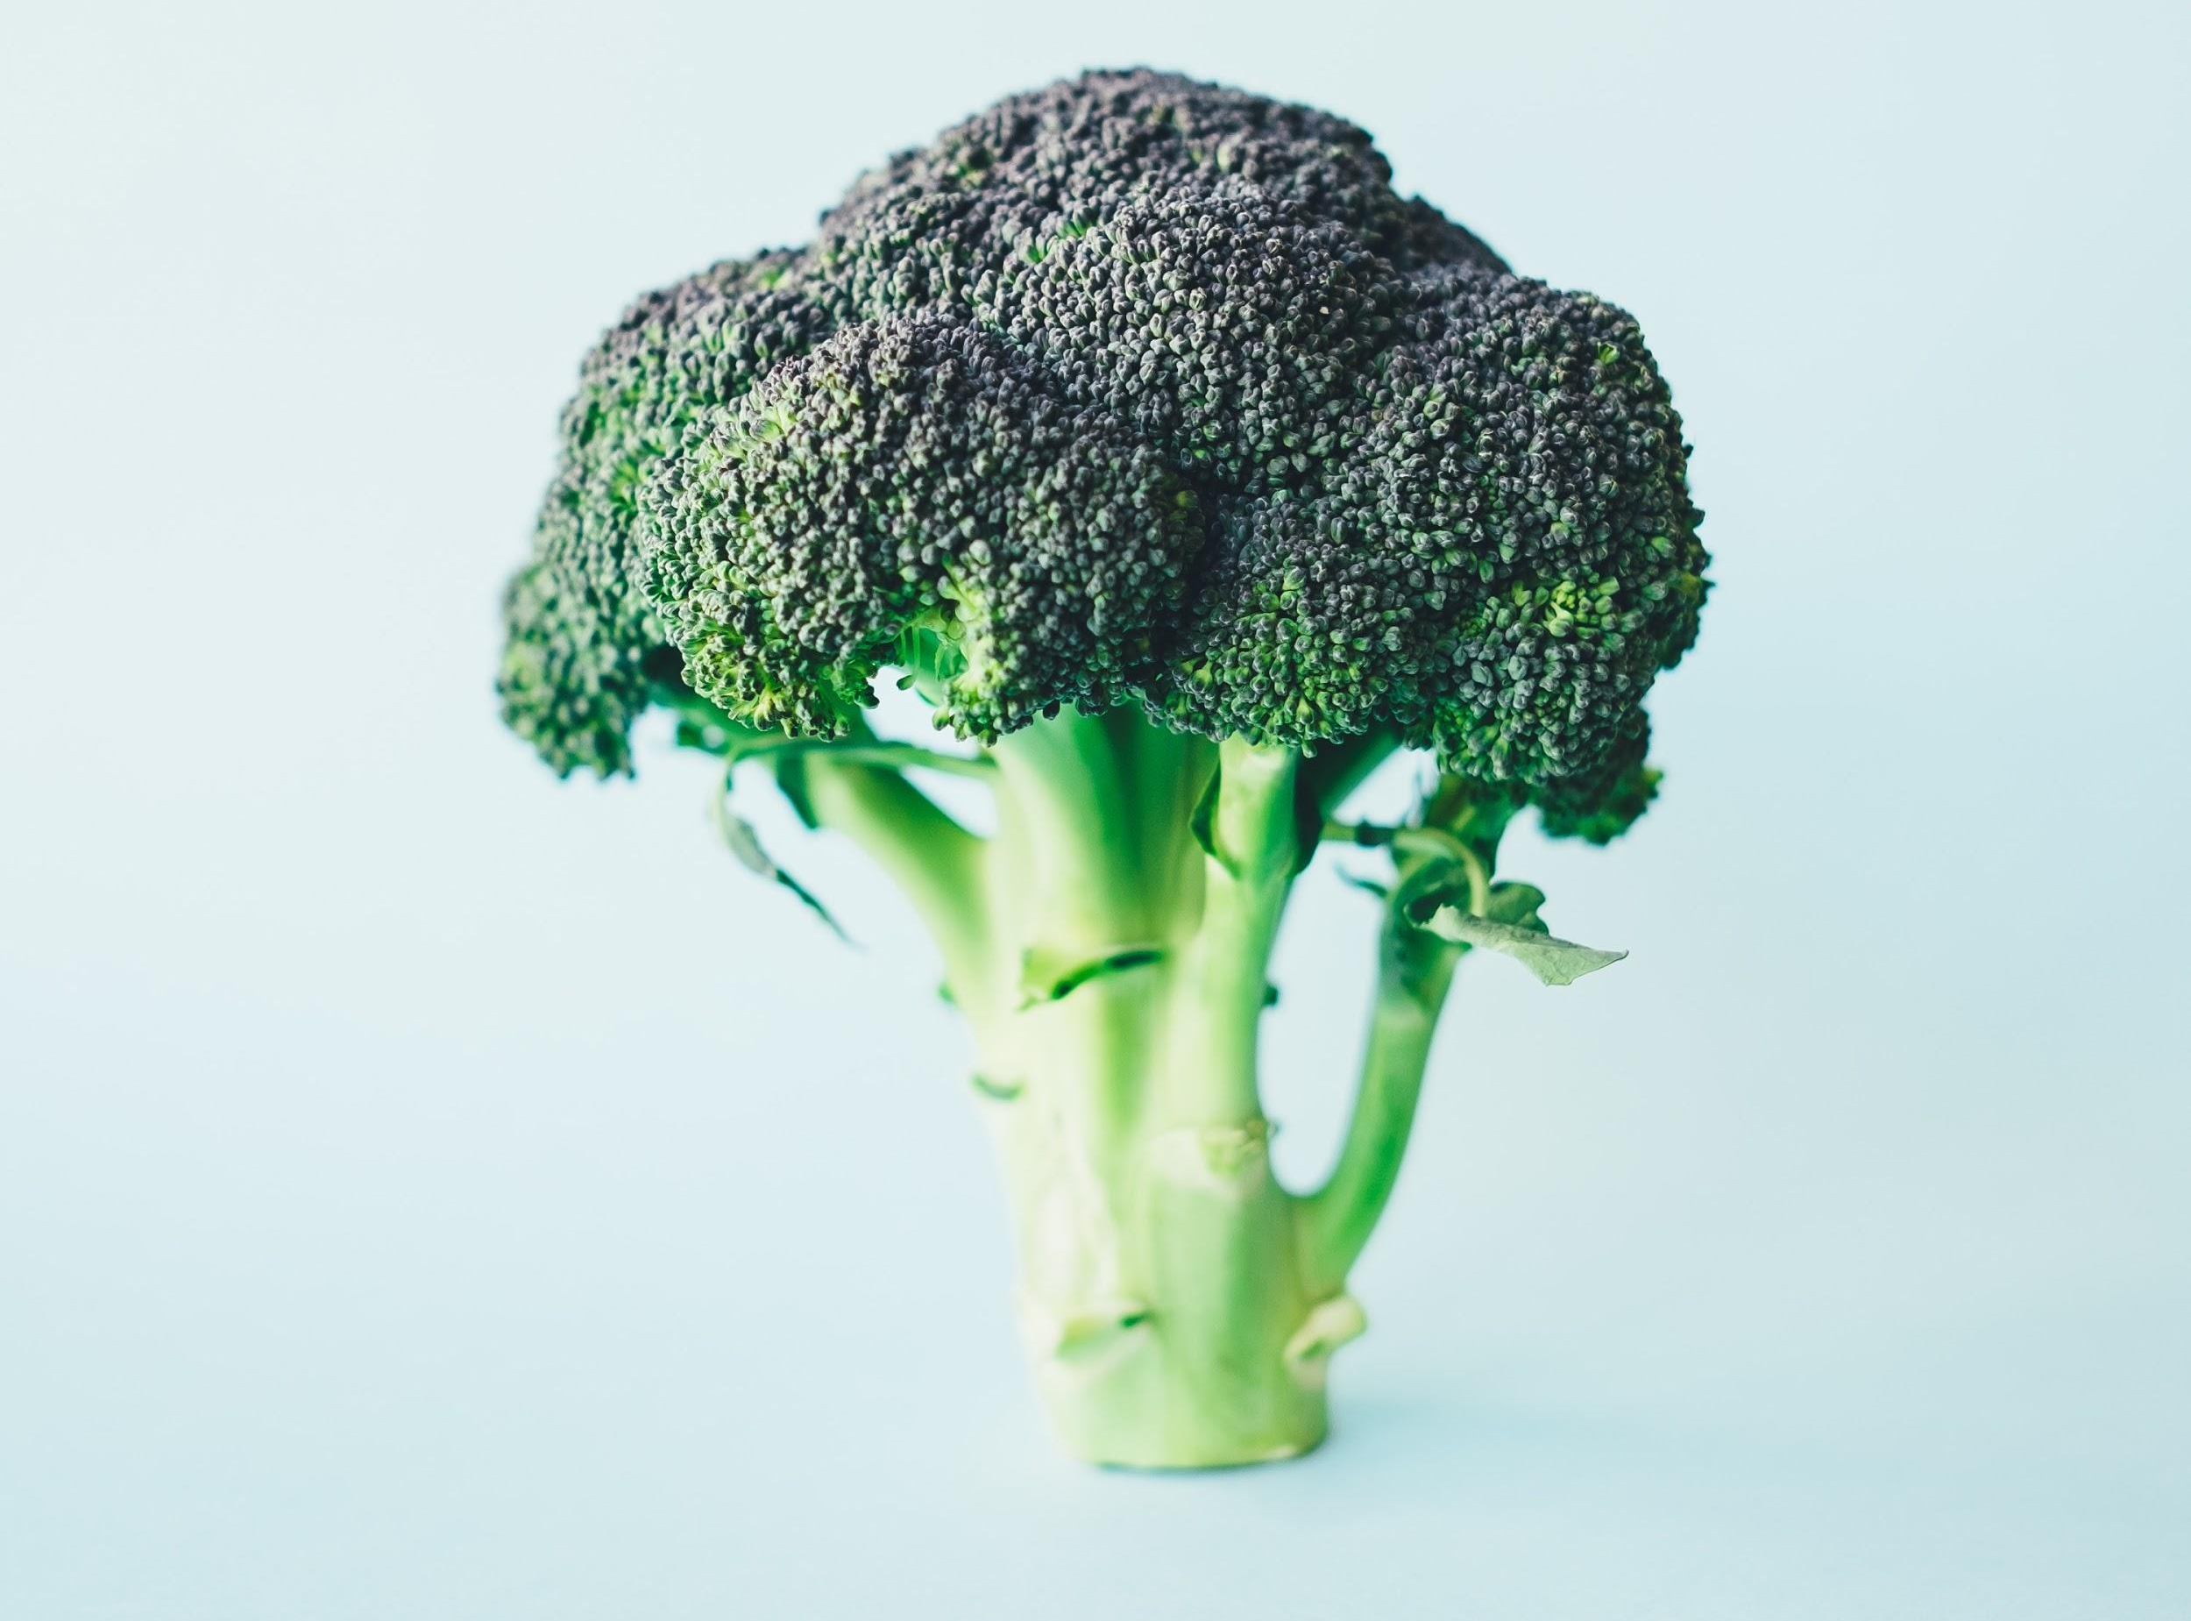
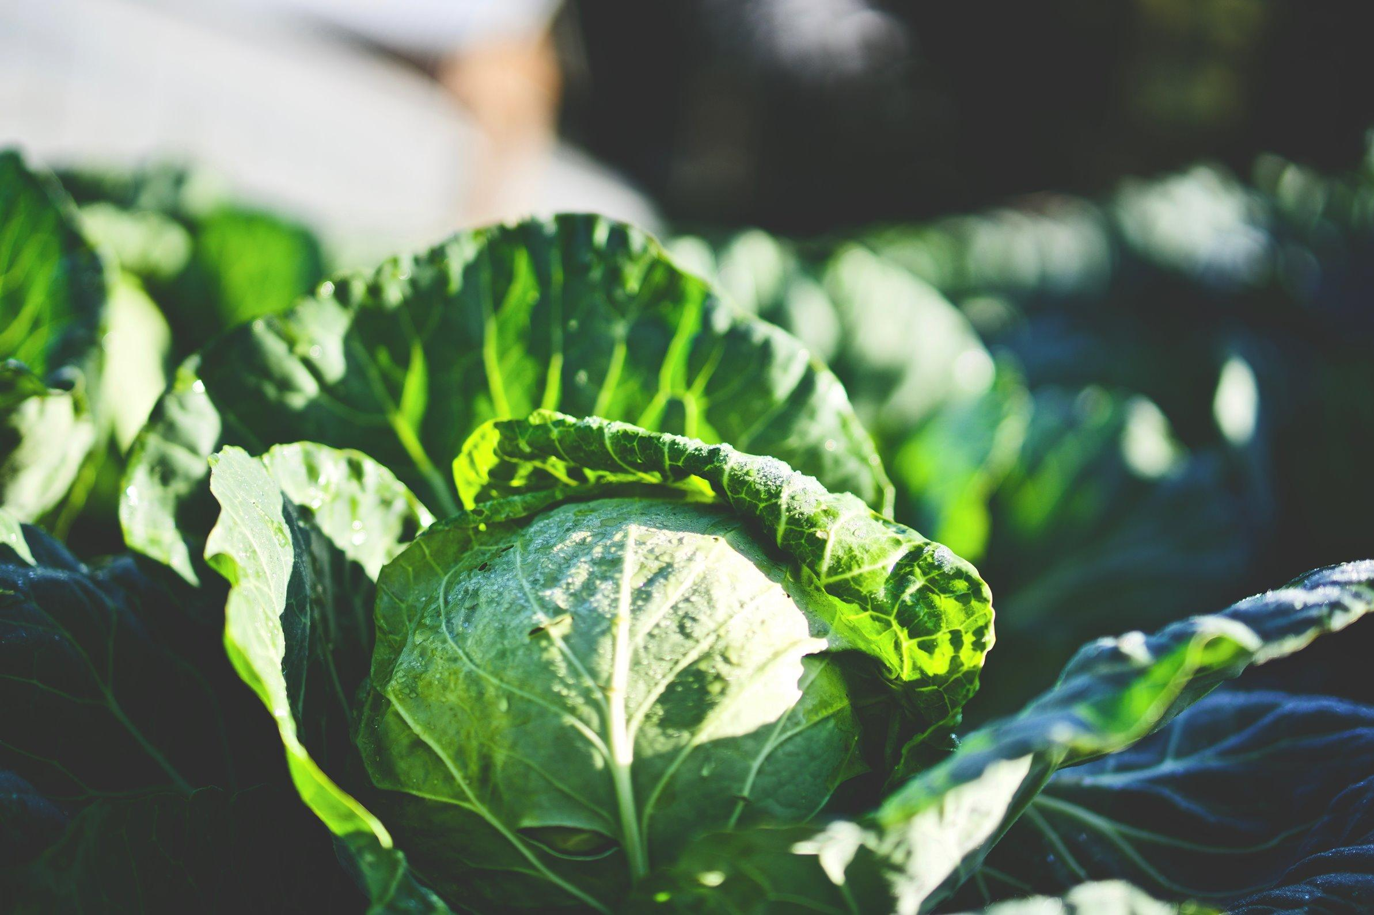
10
Hướng Dẫn Sử Dụng Phân Drammatic
Su hào
Súp lơ
Bắp cải
23-96 lít/ha/vụ chia làm 4 lần
23-96 lít/ha/vụ chia làm 4 lần
23-96 lít/ha/vụ chia làm 4 lần
7-10 ngày sau trồng
14-18 ngày sau trồng
21-25 ngày sau trồng
28-30 ngày sau trồng
10 ngày sau trồng
21-25 ngày sau trồng
28-30 ngày sau trồng
35-40 ngày sau trồng
15 ngày sau trồng
23-25 ngày sau trồng
30-35 ngày sau trồng
40-45 ngày sau trồng
Khuấy kỹ trước khi sử dụng
pha 1 lít phân bón với 25-50 lít nước
Không bảo quản phân đã pha
Để đảm bảo hiệu quả nhất, bón phân vào thời điểm không mưa và ít gió
Bón cho lá tốt nhất vào sáng sớm và về chiều
Bón ít phân nhưng chia nhiều lần tốt hơn là bón nhiều phân nhưng chia ít lần
Sản phẩm phân hữu cơ Drammatic có thể tương thích với hầu hết các sản phẩm phun lá khác (kiểm tra đơn giản trước để xác nhận tính tương thích)
Vươn Tầm Quốc Tế
www.thanhngavn.com

Slide 11
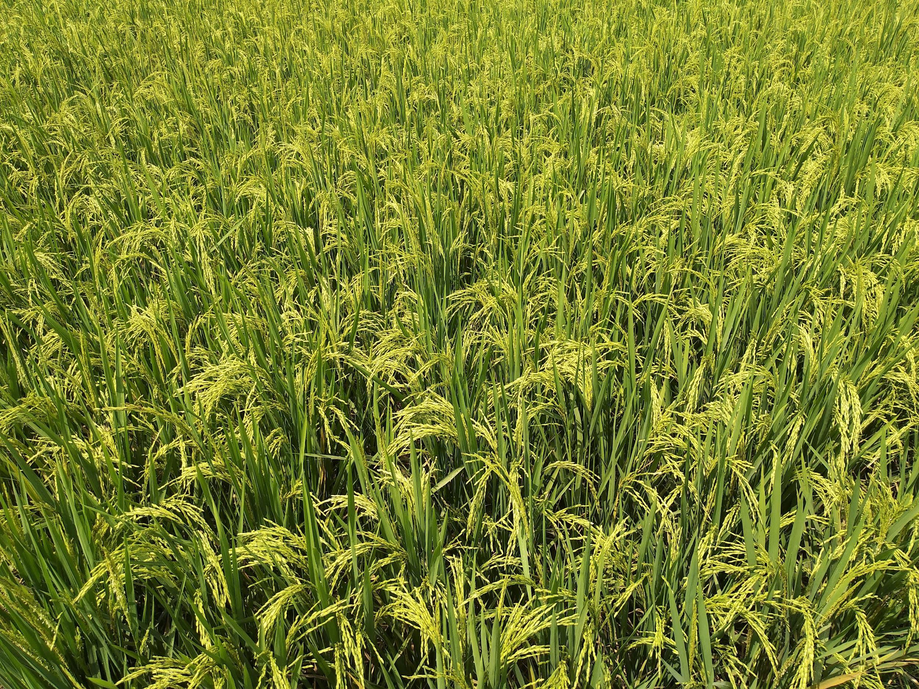
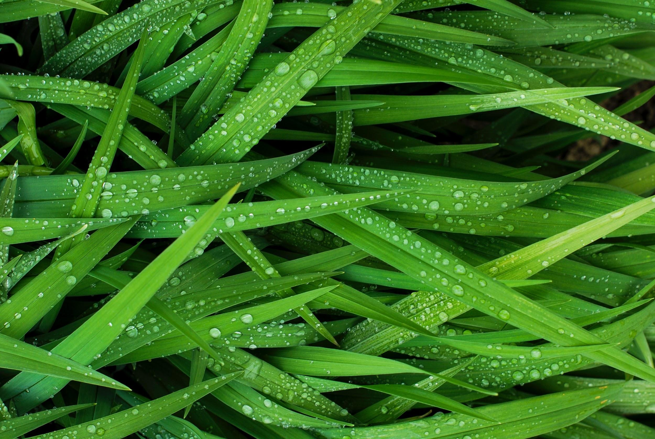
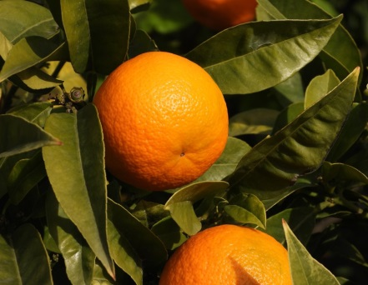
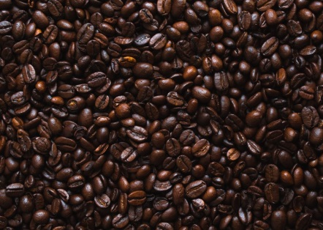
11
Hướng Dẫn Sử Dụng Phân Drammatic
Lúa
Cỏ
Cam
Cà phê
Bón lót
30-96 lít/ha/vụ chia làm 4 lần
30-96 lít/ha/vụ chia làm 4 lần
30-96 lít/ha/vụ chia làm 4 lần
20 - 36/lít/ha/vụ
Bón đều vào các rãnh trồng cỏ sau mỗi lần thu hoạch vào các tháng 2,3,5, và 6.
Don sạch đất trồng cỏ trước khi bón.
Trước khi cây ra hoa
Khi quả hình thành bằng đầu ngón tay cái
Khi quả tăng nhanh về cả kích thước lẫn khối lượng
Trước khi thu hoạch
Sau khi cây hình thành mầm hoa chuẩn bị bước vào giai đoạn nở hoa và tung phấn
Giai đoạn “đầu đinh”, quả rơi vào trạng thái ngủ
Quả tăng nhanh về khích thước và khối lượng
Giai đoạn khối lườn khô hạt tăng lên
Xới đất, làm cỏ, tạo rãnh bón đều phân quanh gốc cây
Vươn Tầm Quốc Tế
www.thanhngavn.com

Slide 12
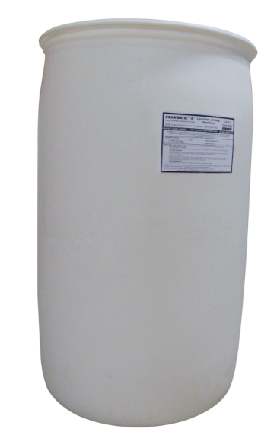
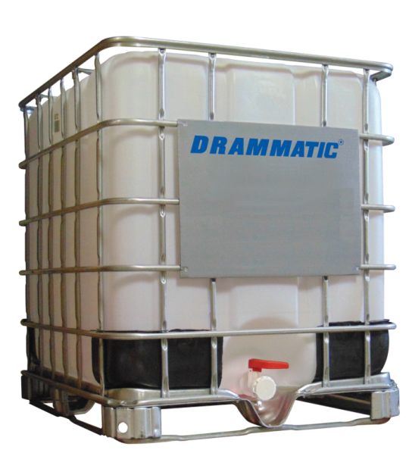
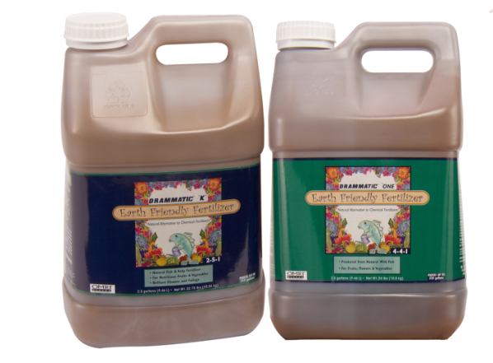
12
Đóng Gói Sản Phẩm Phân Drammatic
Sản phẩm được sản xuất và đóng gói tại Hoa Kỳ
Chai 1 lít
(san chiết &
đóng gói tại VN)
Can 2.5 gallon
(9.5 Lít)
Thùng 55 gallon
(208 Lit)
Thùng 275 gallon (1041 Lít)
Vươn Tầm Quốc Tế
www.thanhngavn.com

Slide 13
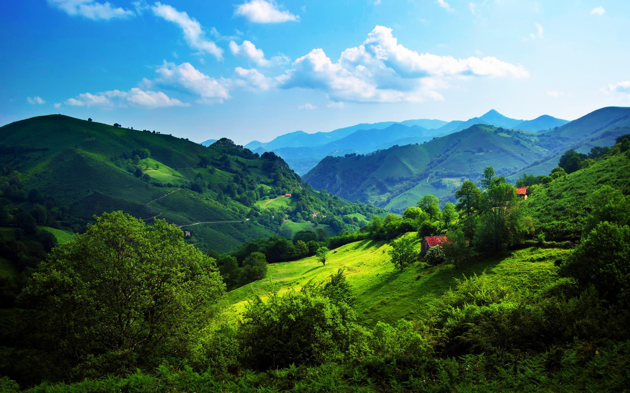
Tính Năng Ưu Việt Của Drammatic

Slide 14
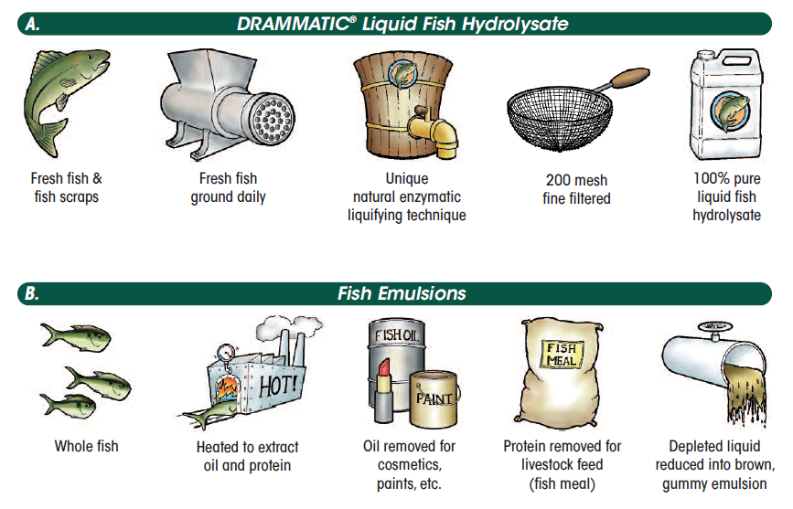
14
Tại Sao Chọn Drammatic
Phân bón Drammatic làm từ 100% cá tươi với công nghệ thủy phân, còn phân sản xuất kiểu công nghiệp chỉ đơn thuần là bã cá được ép lỏng
Công nghệ đạm cá thủy phân của Drammatic:
Sản phẩm phân bón Dramm được sản xuất với quy trình nghiêm ngặt từ cá, rong, tảo tươi ở nhiệt độ thấp để bảo duy trì tính toàn vẹn của các phản ứng tự nhiên gữa các axit amin, protein và các loại dầu trong cá. Quá trình sản xuất lạnh này còn được gọi là thuỷ phân
B. Các sản phẩm khác trên thị trường:
Khác với Drammatic, phần lớn các loại phân bón cá trên thị trường hiện nay được gọi là "nhũ tương.“ Đầu tiên cá được nấu chín và loại bỏ dầu để làm các loại sơn và mỹ phẩm. Sau đó các protein được lấy ra và sấy khô để làm bột cá cho thức ăn gia súc. Nước thải còn lại được ngưng tụ thành chất lỏng dày màu nâu gọi là nhũ tương cá làm phân.
Cá tươi hoặc vụn cá
Xay ngay trong ngày
Công nghệ thủy phân
Lọc qua lưới 0.075 mm
100% đạm cá thủy phân
Cá
Nấu chín để tách dầu, protein
Dầu tách làm mỹ phẩm, sơn…
Đạm làm thức ăn chăn nuôi
Còn lại dung dịch nghèo dinh dưỡng làm phân bón
Vươn Tầm Quốc Tế
www.thanhngavn.com

Slide 15
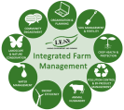
15
Drammatic cho Sản Phẩm Xuất Khẩu
Phân bón Dramm giúp các sản phẩm xuất khẩu đạt tiêu chuẩn GlobalG.A.P
GIẤY CHỨNG NHẬN GLOBALG.A.P | PHÂN HỮU CƠ DRAMMATIC
Độ an toàn, nguồn gốc và xuất xứ | Chứng nhận OMRI của tổ chức hữu cơ Quốc Tế và Chứng nhận của Bộ Nông Nghiệp Mỹ
Thân thiện với môi trường | Sản phẩm hữu cơ 100% từ thiên nhiên, bảo vệ môi trường
Sức khỏe và an toàn lao động | An toàn cho sử dụng
Quản lí cây trồng tổng hợp | Tốt cho đất, giúp cải thiện quản lý đất
Quản lí dịch hại tổng hợp | Cho sản phẩm nông nghiệp an toàn Giảm sâu bệnh hại cho cây, tăng độ phì nhiêu của đất
Hệ thống quản lí chất lượng | Nâng cao năng suất, giảm chi phí, nâng cao hiệu suất hấp thụ chất dinh dưỡng của cây, nâng cao chất lượng sản phẩm
Hệ thống phân tích mối nguy và kiểm soát điểm tới hạn | Không chứa các hoá chất độc hại, cho nông sản đạt chất lượng an toàn thực phẩm
Vươn Tầm Quốc Tế
www.thanhngavn.com

Slide 16
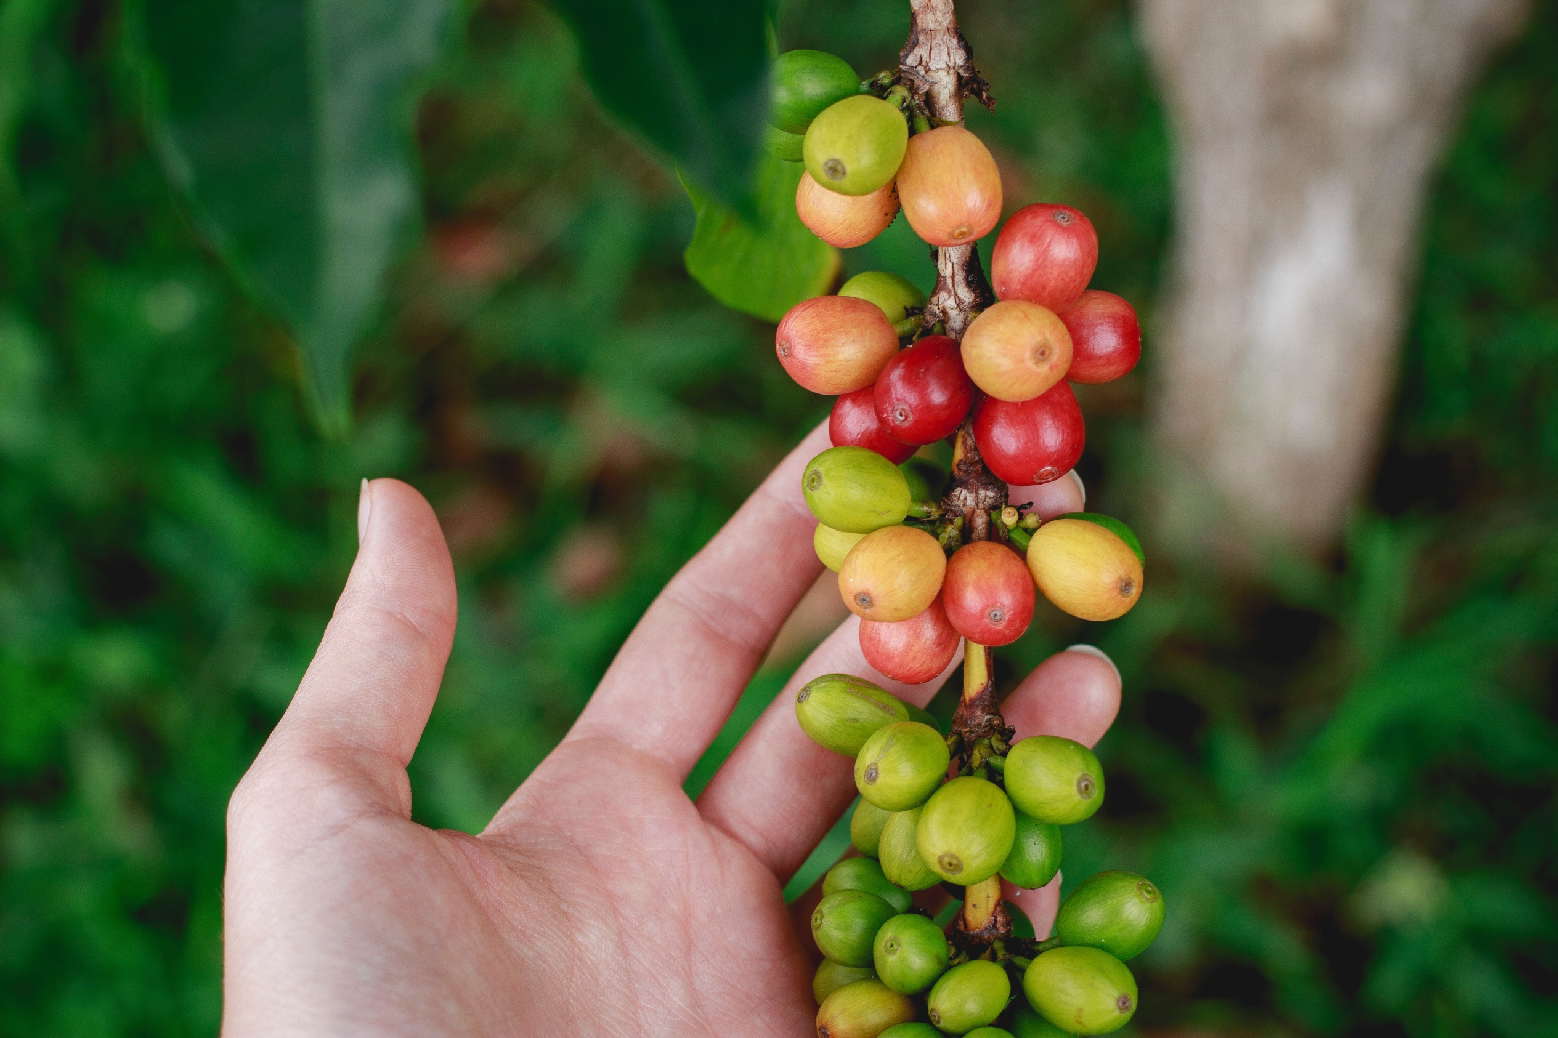
Hãy Chọn Phân Bón Hữu Cơ

Slide 17
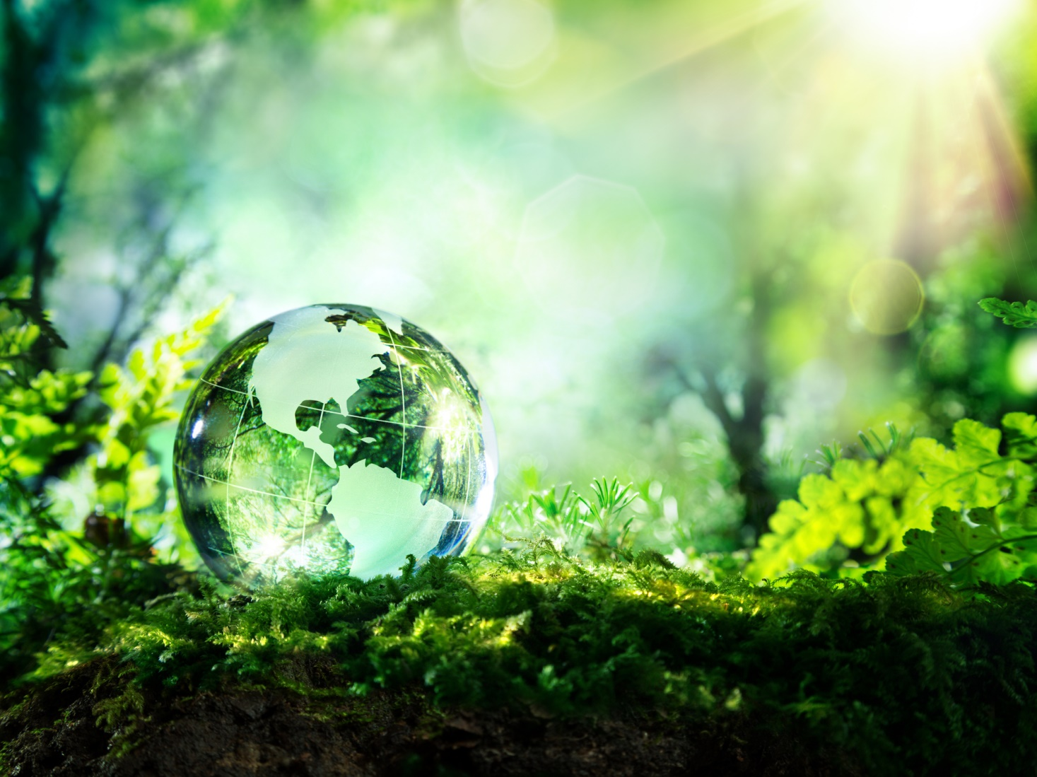
17
Xu Hướng Thế Giới
Thực phẩm hữu cơ là xu thế nông nghiệp an toàn, được người tiêu dùng đón nhận
Diện tích canh tác hữu cơ trên toàn thế giới từ 2000 – 2015 (triệu ha)
Doanh số bán thực phẩm hữu cơ trên toàn thế giới từ 2000 – 2015 (tỷ Đô La Mỹ)
Nguồn: FiBL; IFOAM; Organic Monitor
Vươn Tầm Quốc Tế
www.thanhngavn.com
Nguồn: FiBL; IFOAM; Organic Eprints ID 268763

Slide 18
18
Xu Hướng Thế Giới
Xuất khẩu thực phẩm hữu cơ tới các nước phát triển là thị trường màu mỡ cho các nước đang phát triển mà Việt Nam vẫn chưa có mặt
10 nước sản xuất thực phẩm hữu cơ hàng đầu thế giới năm 2015 (số lượng nhà sản xuất)
10 quốc gia có mức tiêu thụ thực phẩm hữu cơ cao nhất năm 2015 (bình quân/người theo Euro)
Nguồn: FiBL; AMI; IFOAM
Vươn Tầm Quốc Tế
www.thanhngavn.com

Slide 19
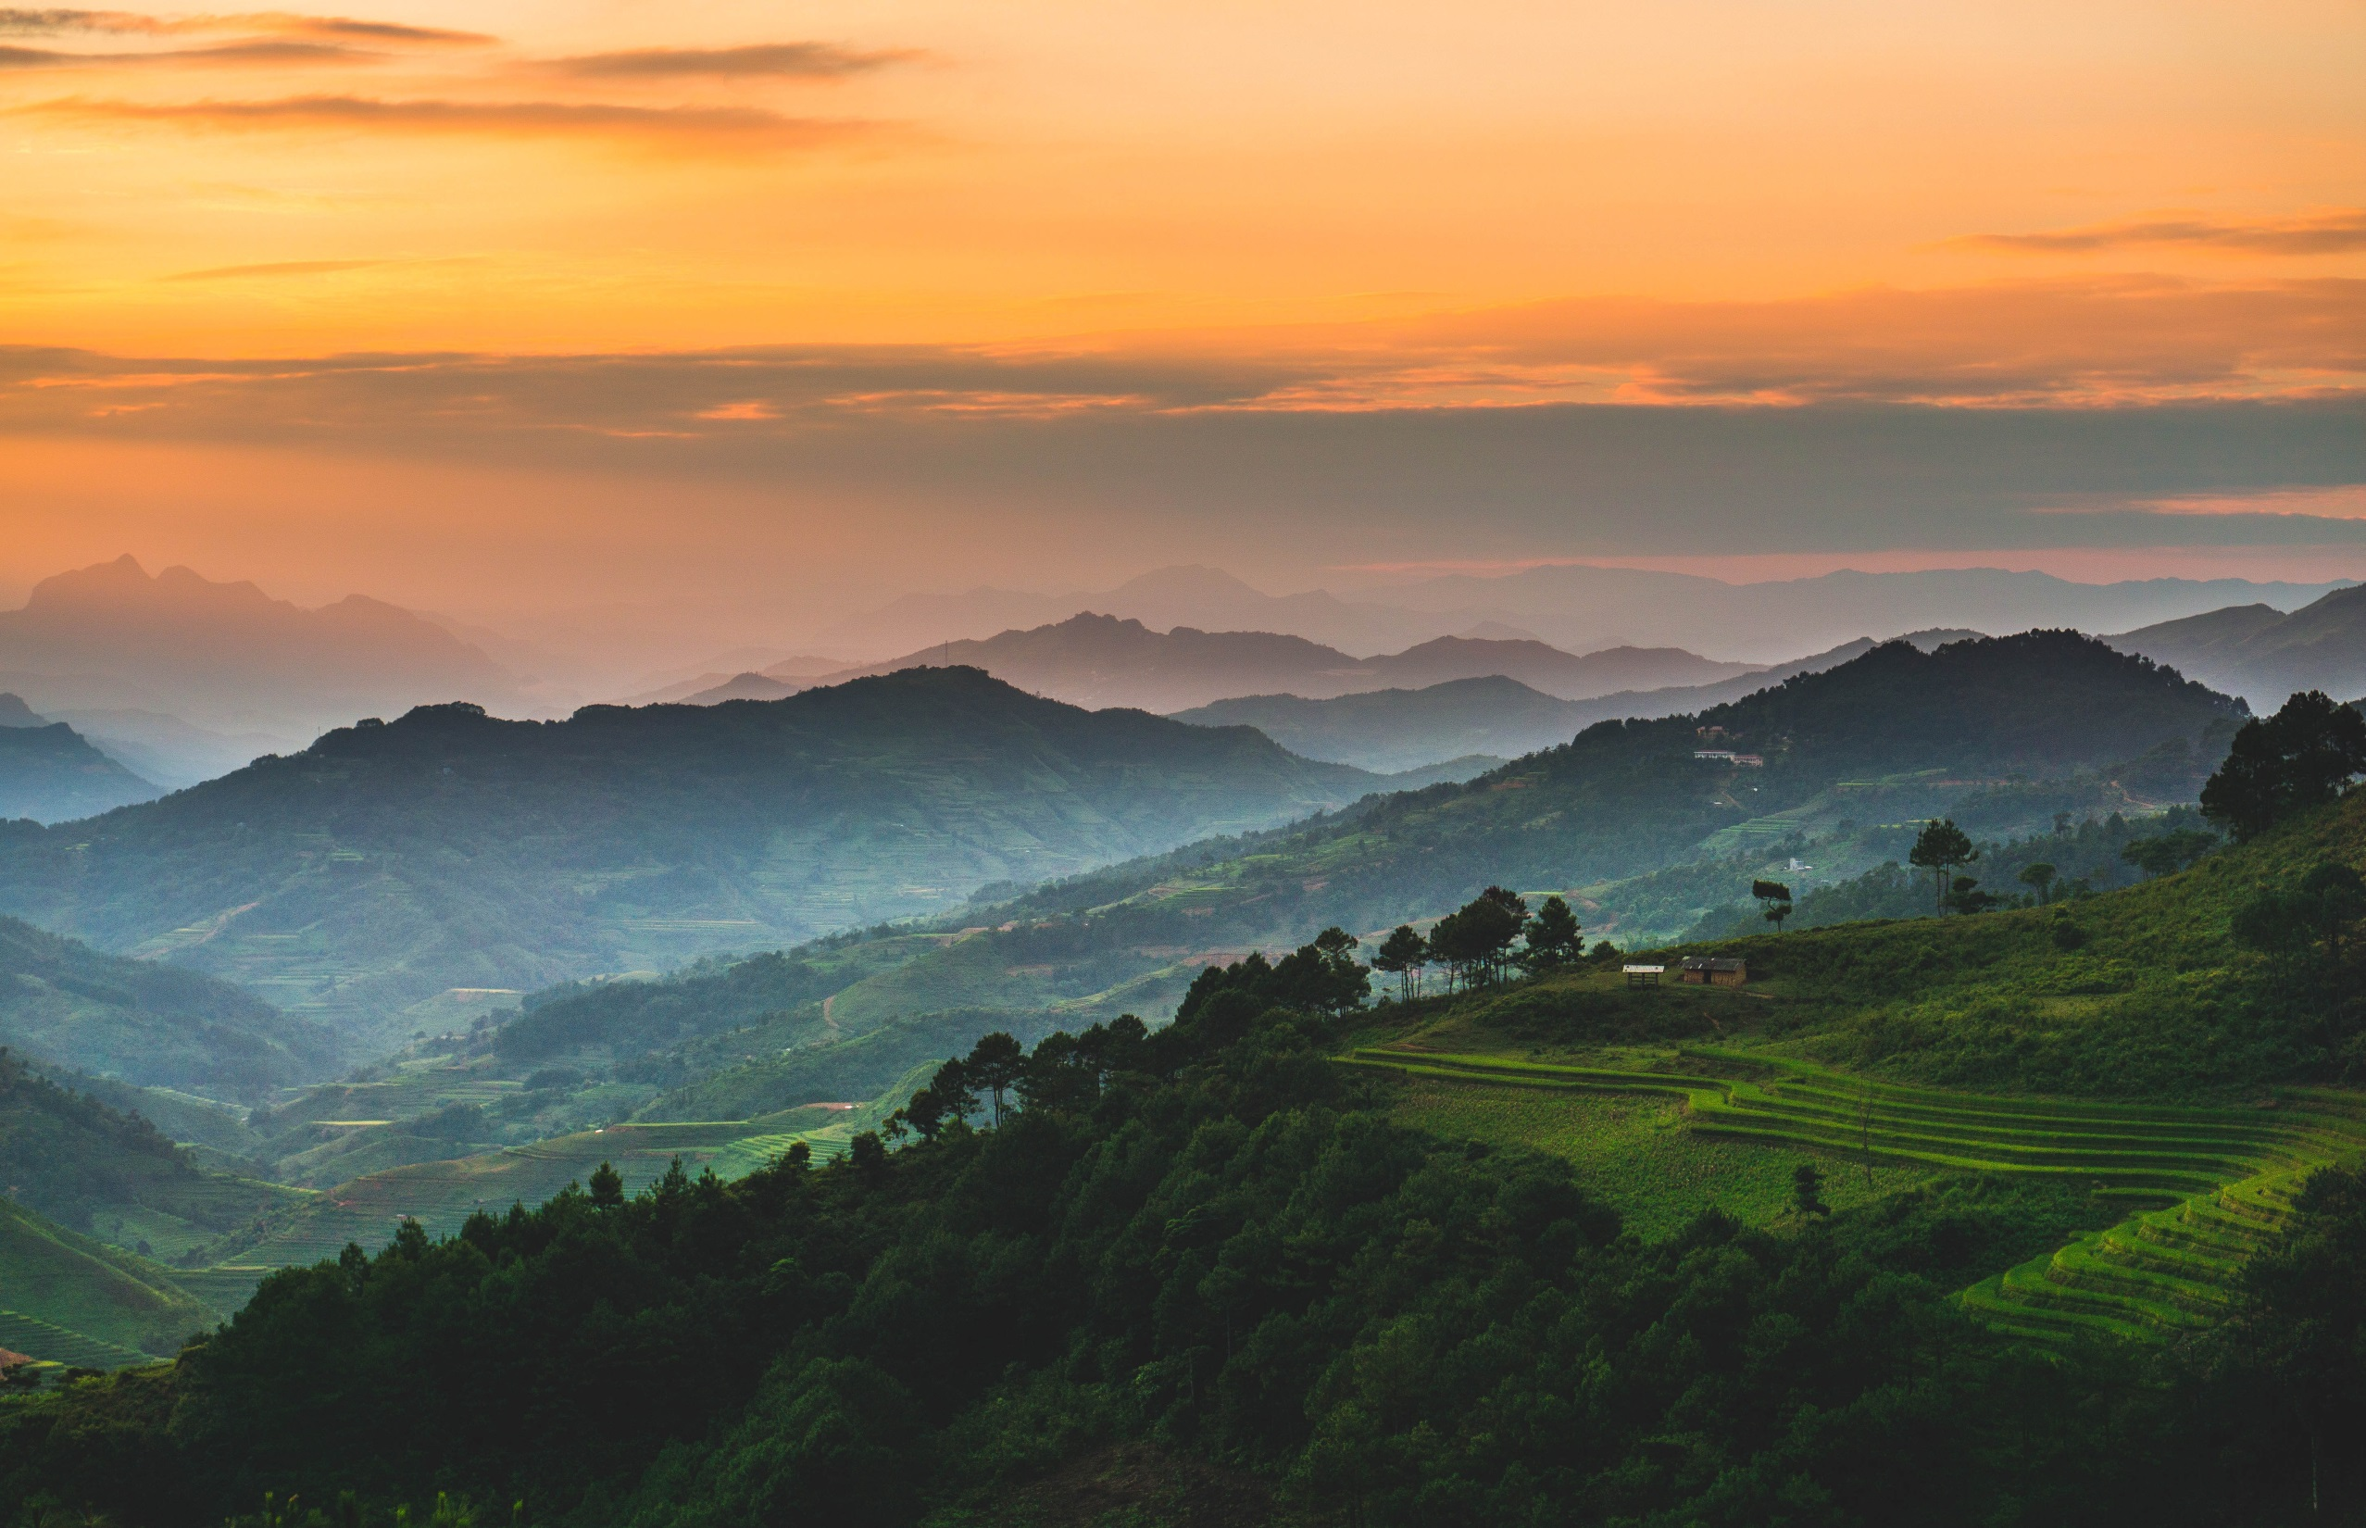
19
Xu Hướng Tại Việt Nam
"Tất cả thể chế, chính sách, đặc biệt nghị định, thông tư trong phạm vi của Chính phủ, chúng tôi sẽ tiếp thu để làm nhanh hơn, tạo điều kiện cho nông nghiệp hữu cơ phát triển”
Thủ tướng Nguyễn Xuân Phúc phát biểu tại Diễn đàn quốc tế nông nghiệp hữu cơ 2017
Vươn Tầm Quốc Tế
www.thanhngavn.com

Slide 20
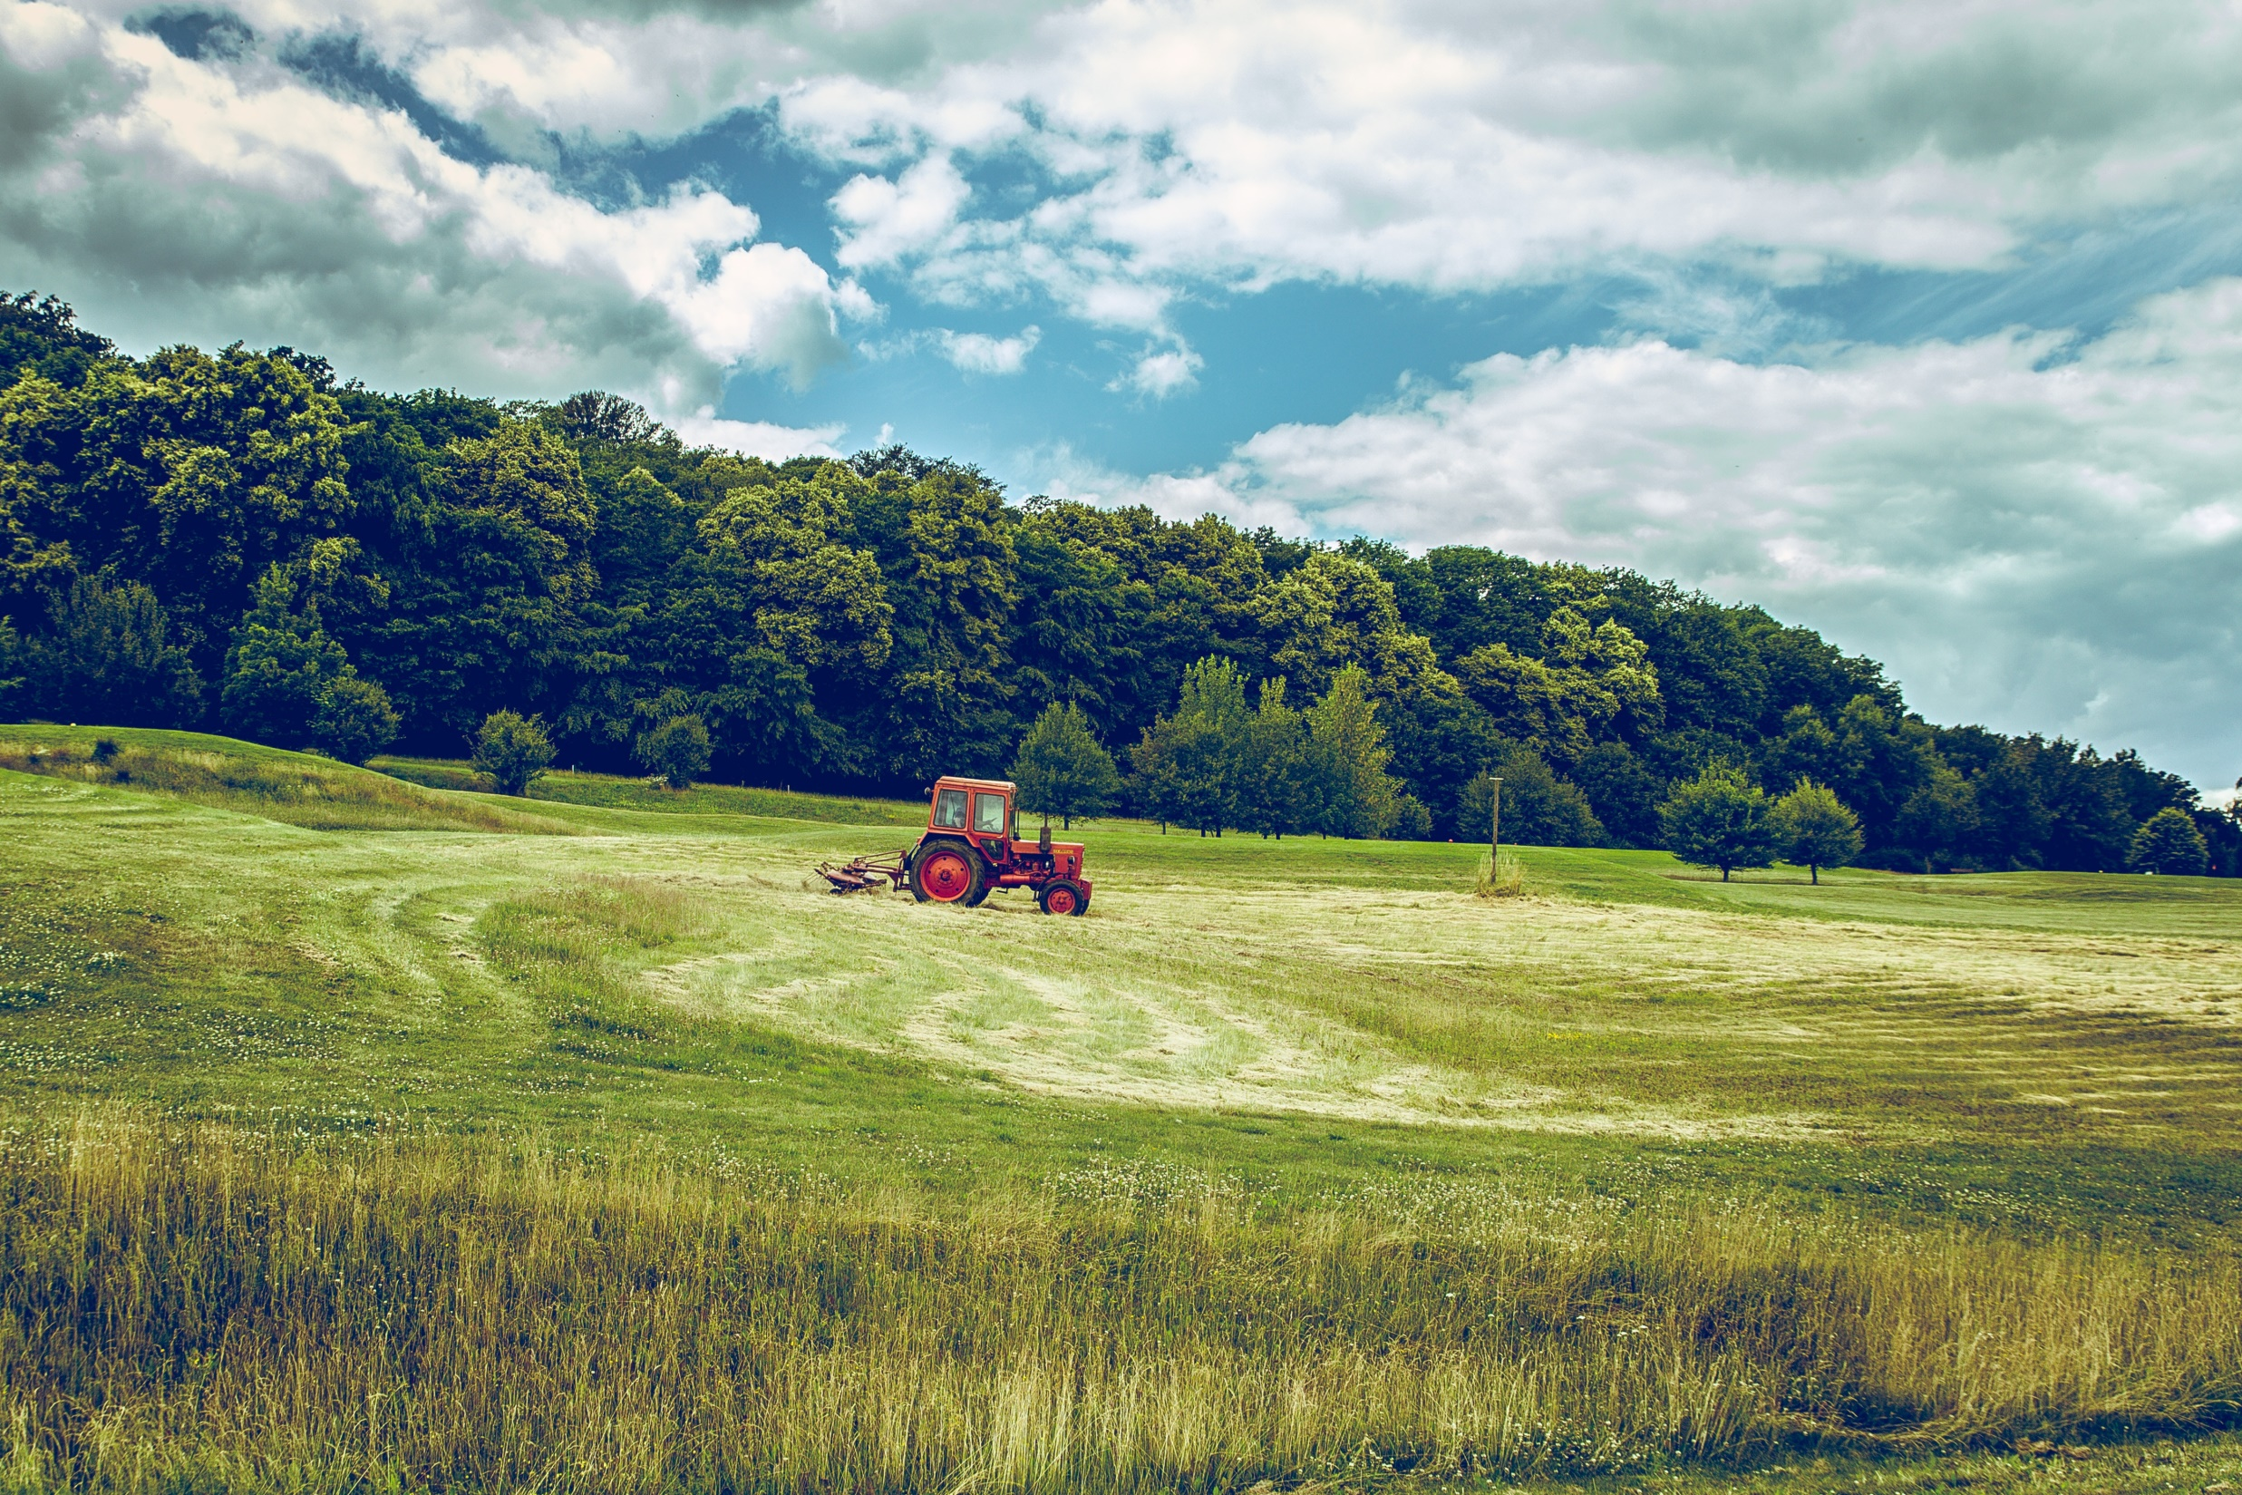
20
Kết hợp phân bón hữu cơ và vô cơ giúp gia tăng năng suất và chất lượng nông sản
Phân Hữu Cơ Cho Sản Xuất Đại Trà
Giảm tải nồng độ phân bón vô cơ sử dụng
Tăng khả năng hấp thụ chất
Ngăn ngừa thoái hóa đất
Duy trì thành phần đất, kích thích rễ phát triển
Bổ khuyết cho phân bón vô cơ
Giúp bảo vệ môi trường
Tăng chất lượng nông sản
Vươn Tầm Quốc Tế
www.thanhngavn.com

Slide 21
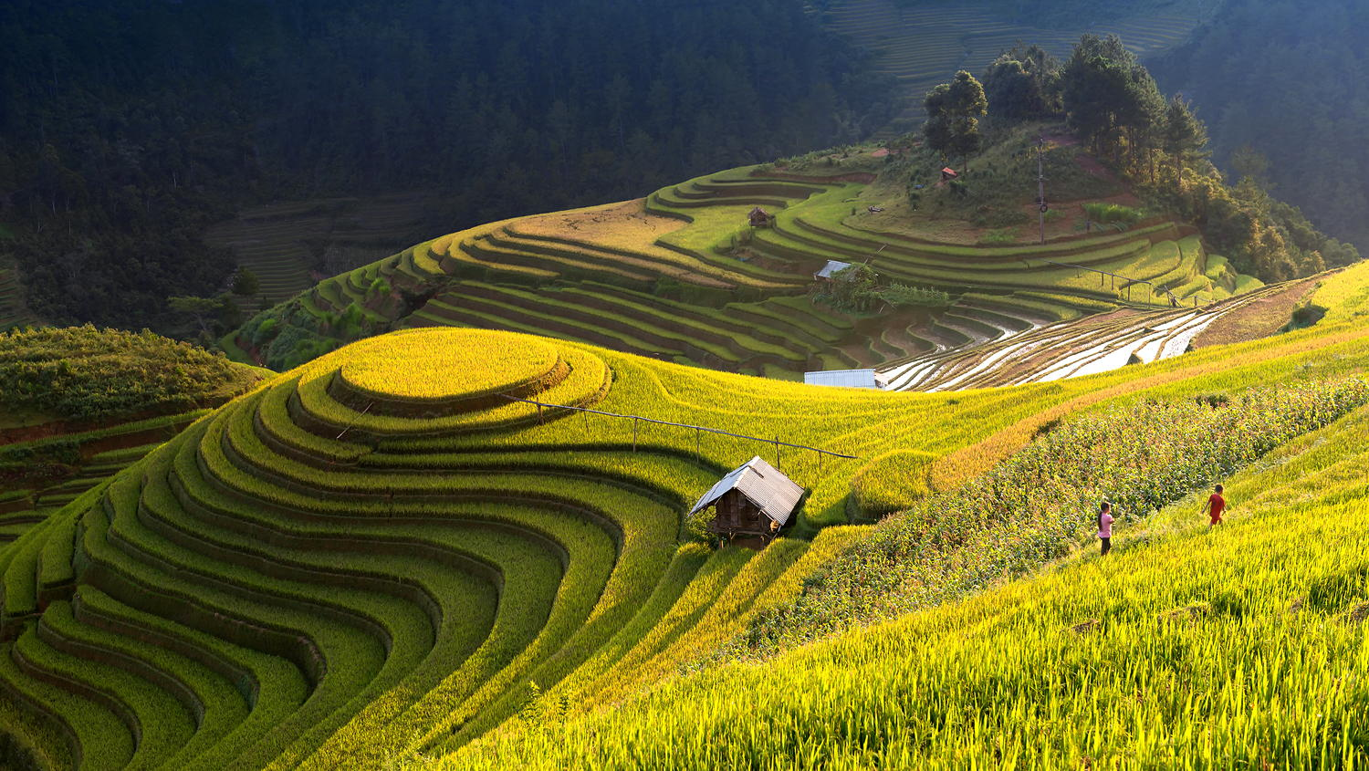
Phụ Lục

Slide 22
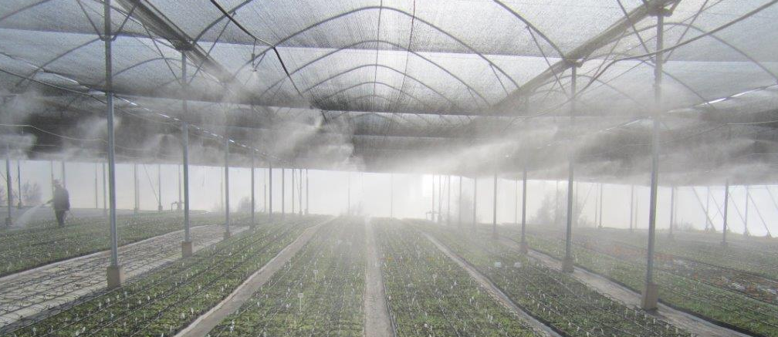
22
Hệ Thống Tưới Hoàn Chỉnh
Mang tiêu chuẩn Mỹ đến nông trại của bạn
Chúng tôi cung cấp các thiệt bị kiểm soát ẩm, phun sương làm mát, phun sương toàn diện, tưới từ trên cao, tưới nhỏ giọt cho các loại cây khác nhau. Chúng tôi hỗ trợ thiết kế hệ thống tưới tiêu hoàn chỉnh.
Vươn Tầm Quốc Tế
www.thanhngavn.com

Slide 23
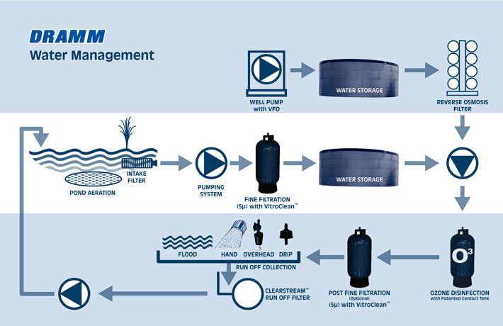
23
Xử Lý Nước Hoàn Chỉnh
DRAMMwater là nhà tiên phong trong xử lý nước cho nông nghiệp công nghệ cao
Xử lý nước tích hợp
Giếng bơm đa tốc
Bể
Thẩm thấu ngược
Lọc cặn
Sục ao
Bơm
Lọc tinh
(5μ) với VitroClean
Bể
Tưới xối
Tưới tay
Tưới giàn
nhỏ giọt
Gom nước thừa
Lọc nước thừa
Lọc tinh
(Tùy chọn)
(5μ) với VitroClean
Khử Ozone
Trong bể tiếp xúc đặc biệt
Vươn Tầm Quốc Tế
www.thanhngavn.com

Slide 24
Xin Cảm Ơn!
LIÊN HỆ
Trụ sở - Hà Nội
3/3 Trần Hữu Tước, Nam Đồng Đống Đa, Hà Nội
LH:
T: 098 535 1222
Email: truongvv.thanhnga@gmail.com
Website: thanhngavn.com

